Slide 1
ТЕПЛОВЫЕ МАШИНЫ

Slide 2
Тема I. Первое Начало Термодинамики

Slide 4
Применение I Начала термодинамики и изопроцессам

Slide 6
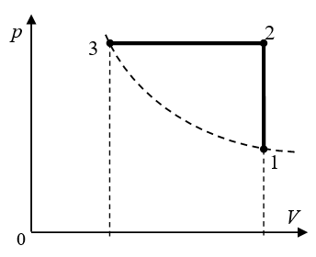

Slide 8
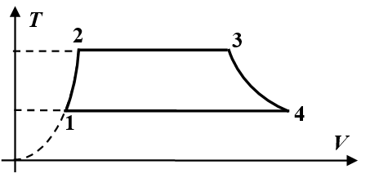

Slide 10
Тема II. Тепловые машины

Slide 12
Общая схема решения задач о нахождении КПД тепловой машины

Slide 13
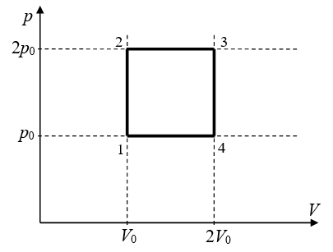

Slide 15
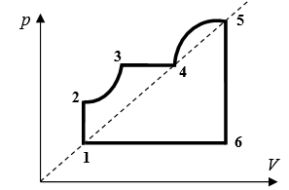

Slide 17
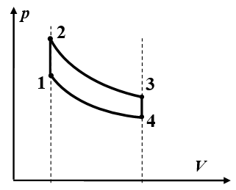

Slide 19
Тема III: Холодильные установки

Slide 21
